Slide 1
查客check --核查统计小帮手
结题报告
组号：3组

Slide 2
目录 CONTENTS
设计实现
01
核心技术
02
功能测试
03

Slide 3
设计实现

Slide 4

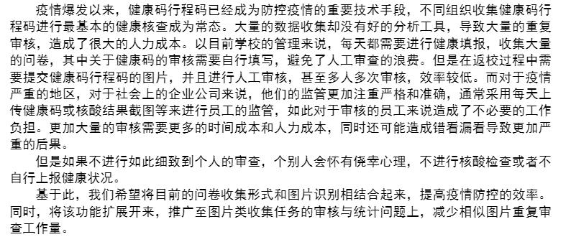
background：大数据在疫情下的应用

Slide 5
查客check--核查统计小帮手
应对大量收集类图片面临的人工核查问题，减少人员工作量，提供帮助降低错误率。
譬如疫情期间，可用于社区和学校统计用户的健康码和行程码，核查是否有符合入市的条件。收集类作业如青年大学习的完成情况，医保的提交情况，可用于核查，统计数据。

Slide 6
查客check--核查统计小帮手
可以选择不同图片模板对不同规模的相似图片进行核查（包括健康码、行程码、核酸结果等）。
通过saas平台，或手机app端，由收集方建立群组，发布任务，提交方上传图片以完成任务，后台进行核查反馈，并生成统计数据。
信息核查统计类软件

Slide 7
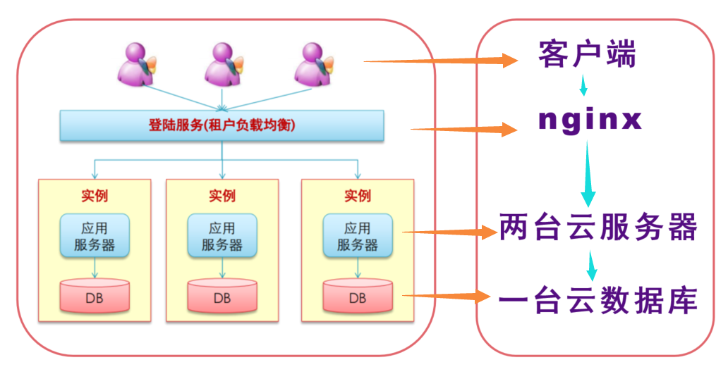
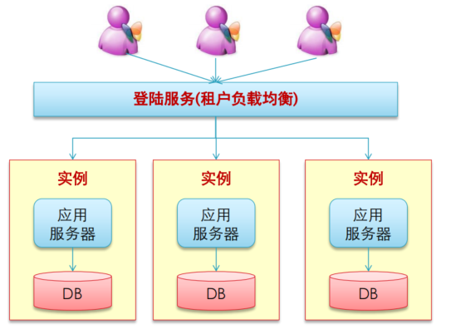
SaaS四级成熟度模型
客户端
nginx
两台云服务器
一台云数据库

Slide 8
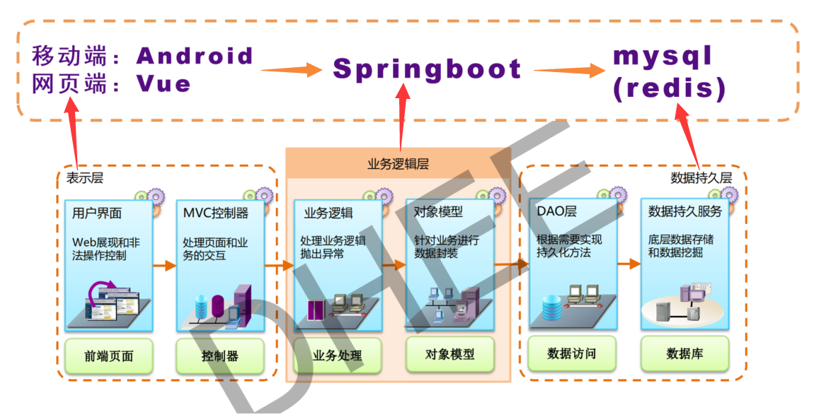
SaaS软件--整体架构

Slide 9
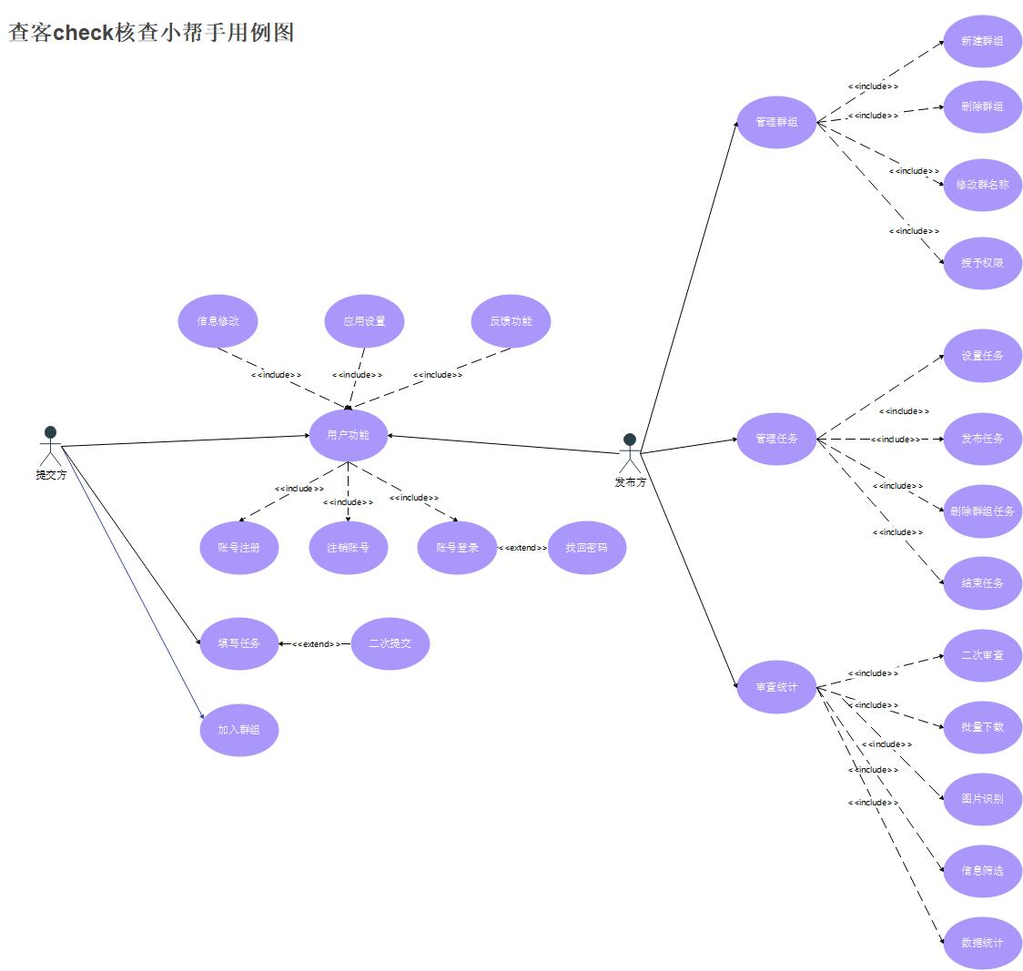
用例图：发布方&提交方

Slide 10
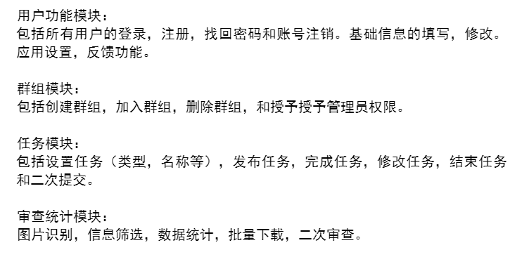
功能结构

Slide 11
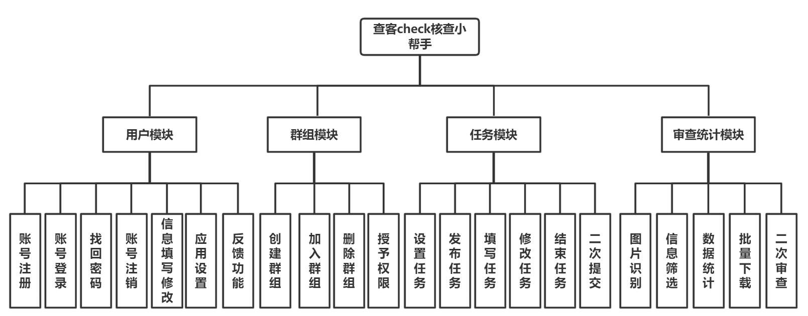
功能结构

Slide 12
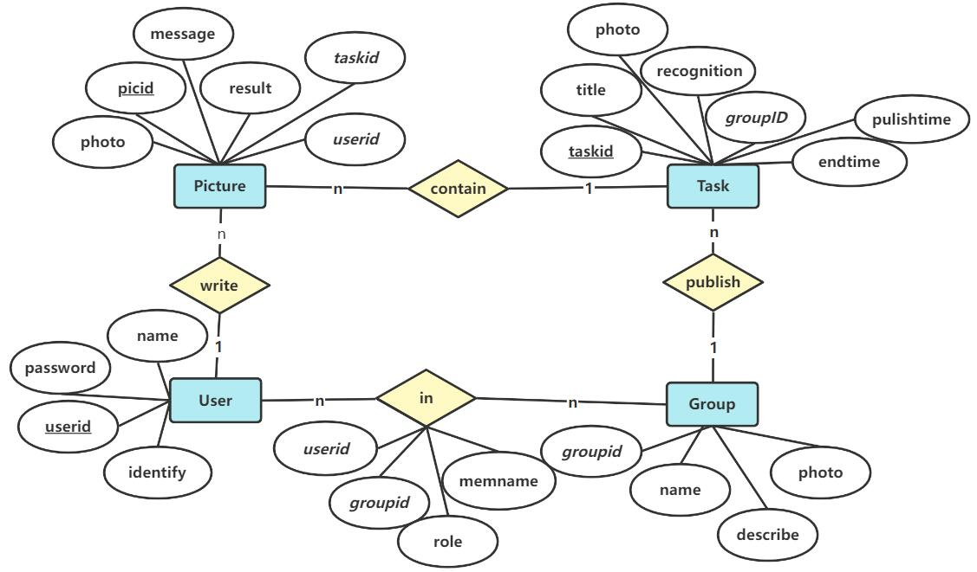
数据库

Slide 13
核心技术

Slide 14
开发技术与分工
移动端android：亭亭 网页端vue：包包
后端java：灿灿+亭亭+包包
云服务器+负载均衡ngnix：一起
云数据库：一起

Slide 15
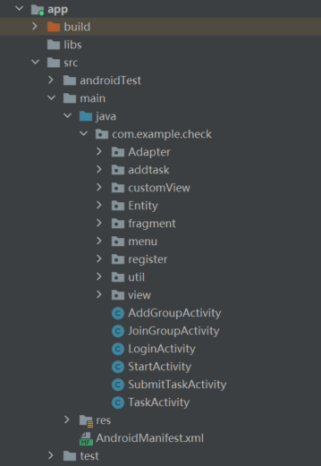
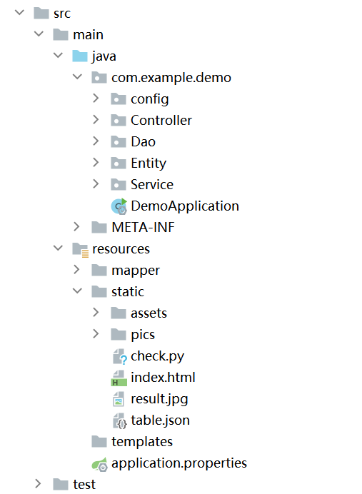
项目结构

Slide 16

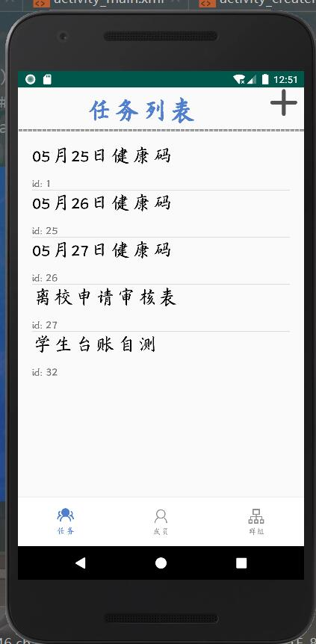
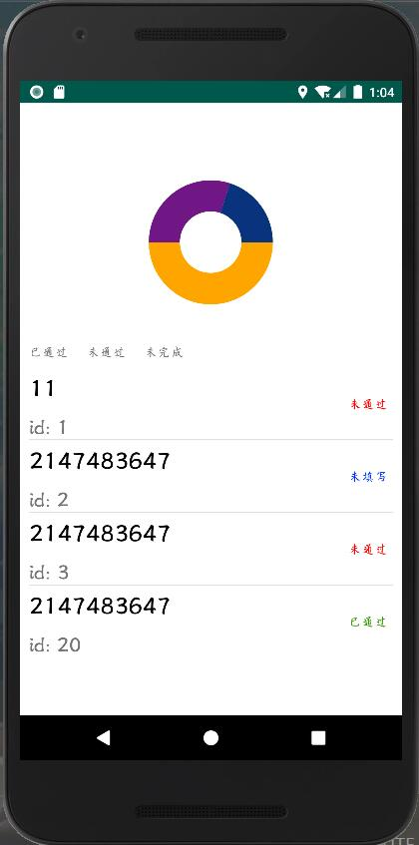
移动端

Slide 17
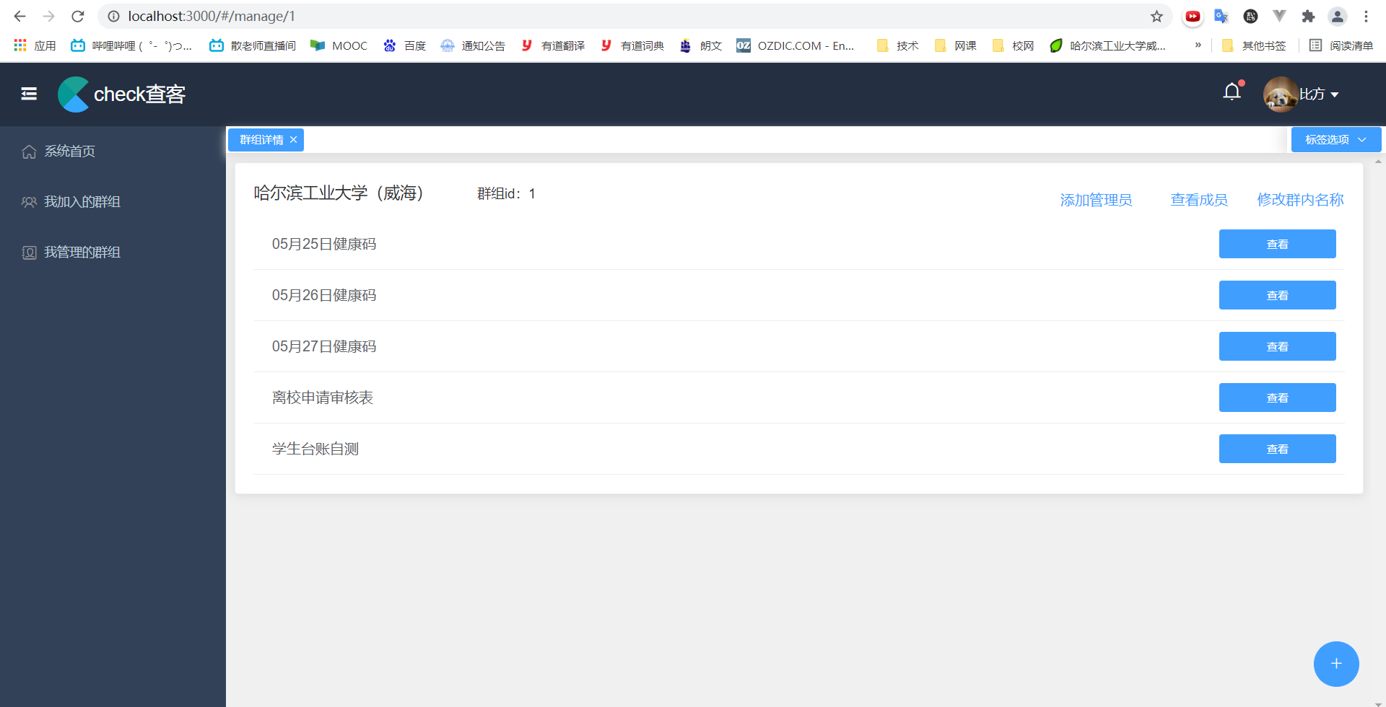
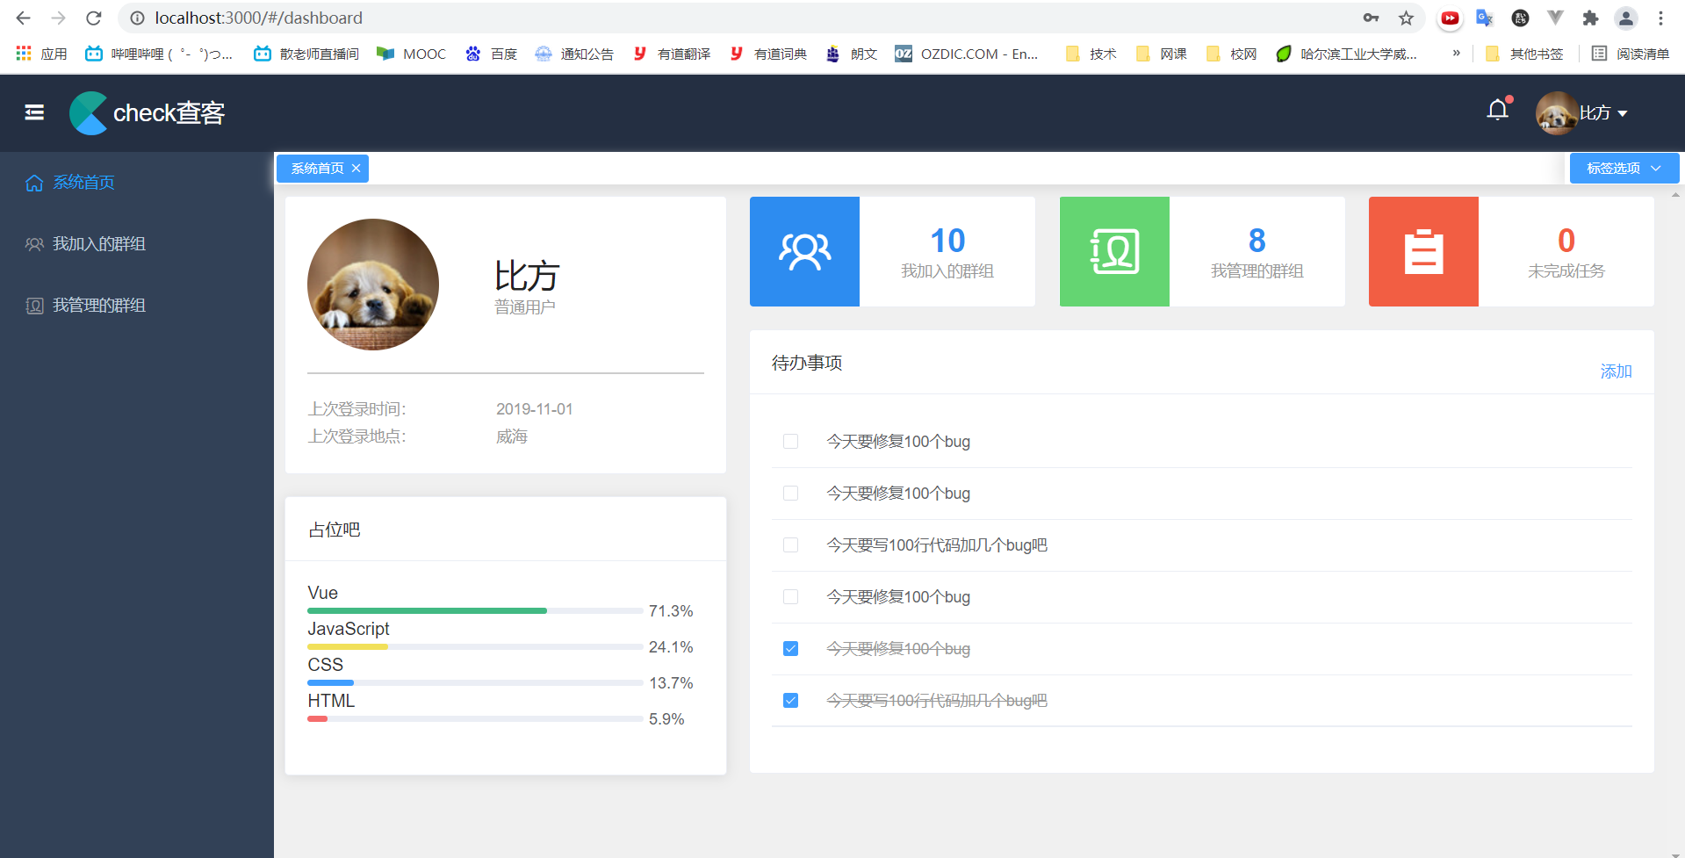
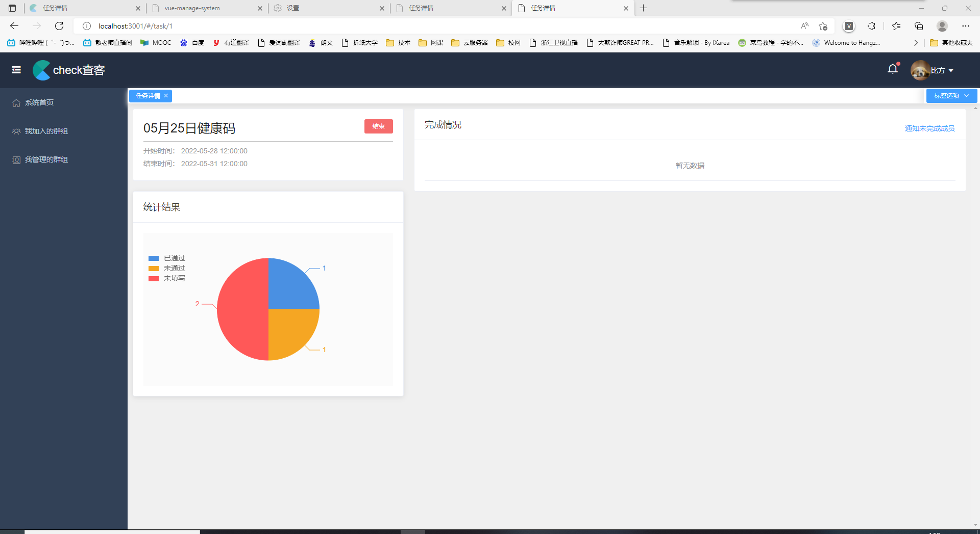
Web端

Slide 18
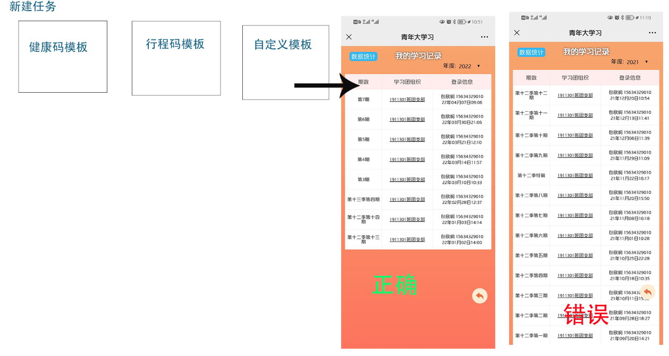
SaaS可配置
数据可配置：规定任务结束时间，任务描述等，任务类型字段
功能可配置：“按需使用，按使用量付费”，划分用户为非会员（标准版）与会员（完整版）。会员可自定义图片匹配功能，永久保存任务收集的数据，以及导出无水印统计图表。
界面可配置：提供不同界面风格，允许适配字体。

Slide 19
技术难点
算法的可实现性有多大：模式识别，文字识别。
工作量较大，工期保证：基本完成，文档撰写收尾。
技术使用方面不熟悉，如图表在网页的展示：已完成。

Slide 20
功能测试

Slide 21
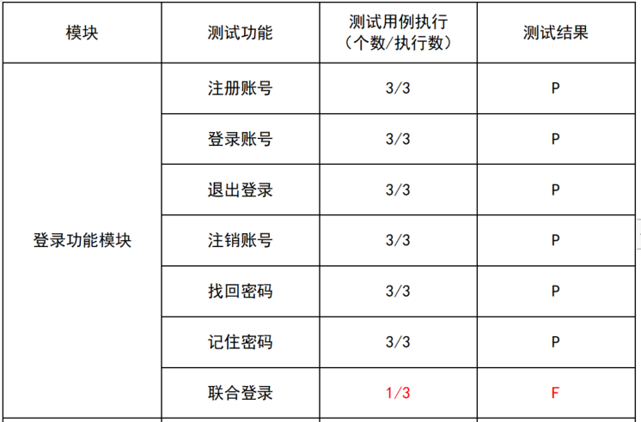

Slide 22
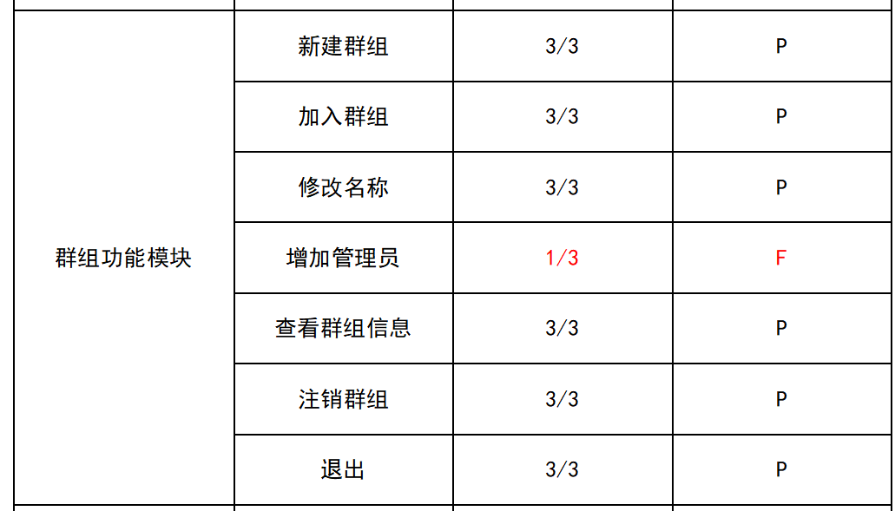

Slide 23
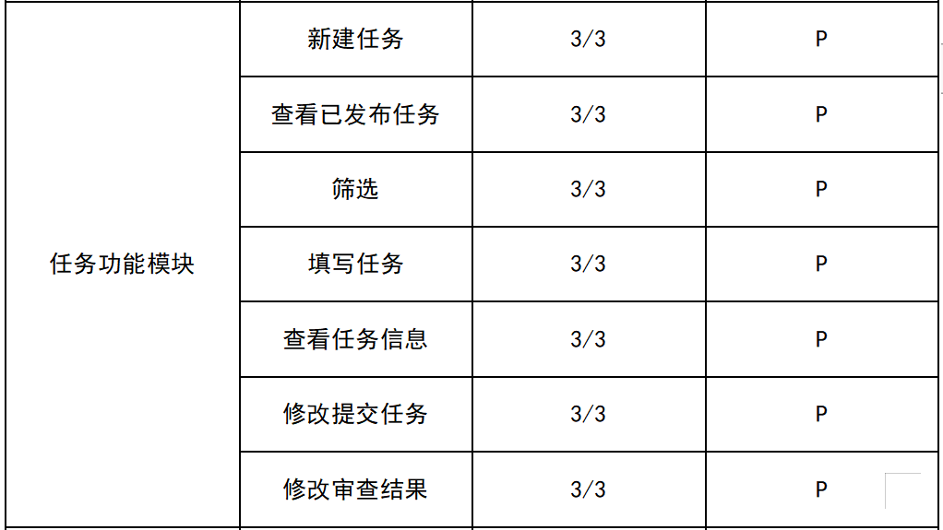

Slide 24
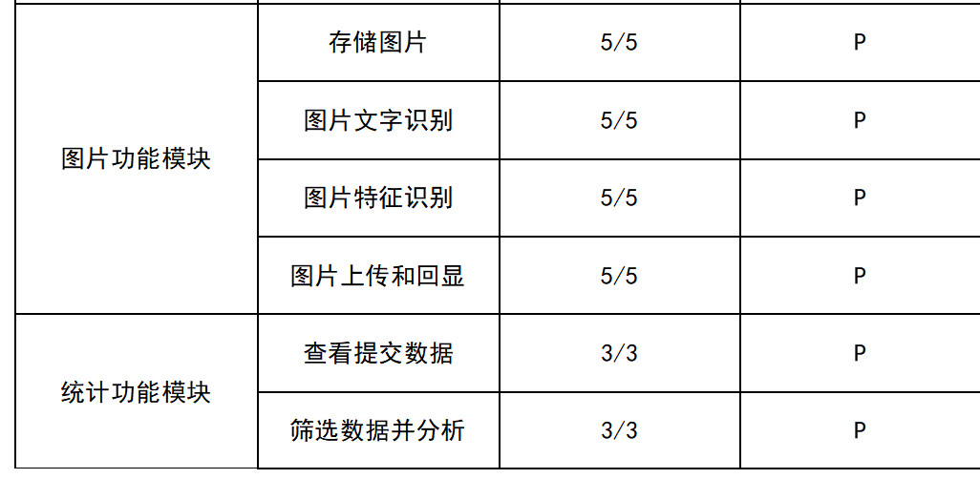

Slide 25
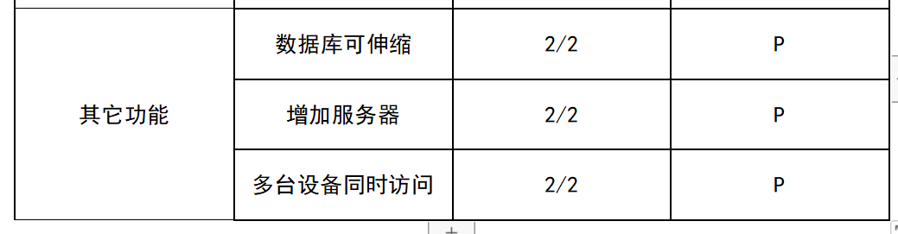

Slide 26
感谢聆听

